Slide 1



Уфа через столетье...

Slide 2

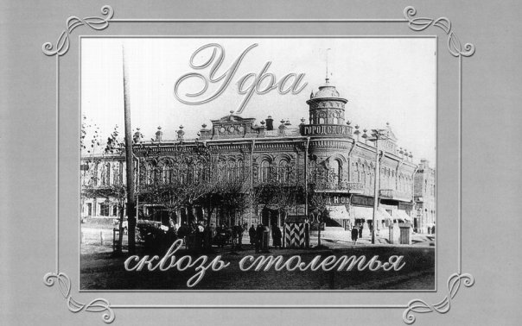

Slide 3
Интерес к родной столице не угасает во мне с детства. Постоянно задаешься вопросом: «А как выглядели улицы города в начале ХХ века?»

Slide 4
Одна из главных достопримечательностей
Уфы - Гостиный Двор Верхняя торговая площадь

Slide 5
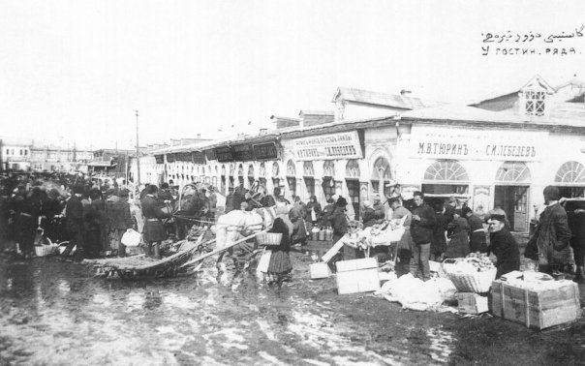
Верхне-Торговая площадь 1904 год

Slide 6
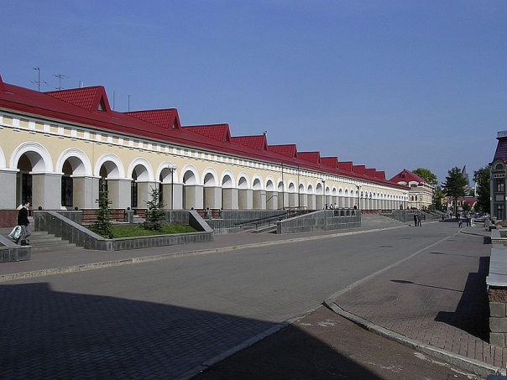
Гостиный Двор 2008 год

Slide 7
Дома Уфы -
истории страницы,
глазами-окнами глядят
сквозь время лица…

Slide 8
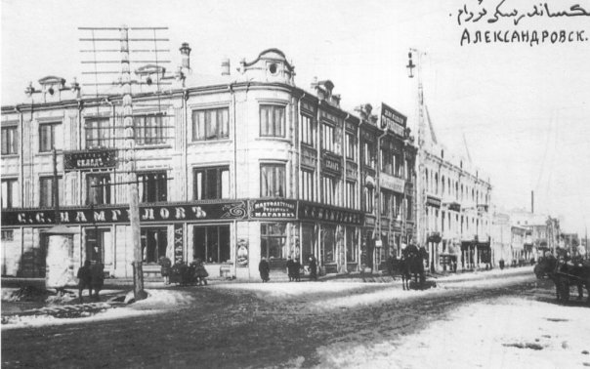
Ул. Александровская, 1905 г.

Slide 9
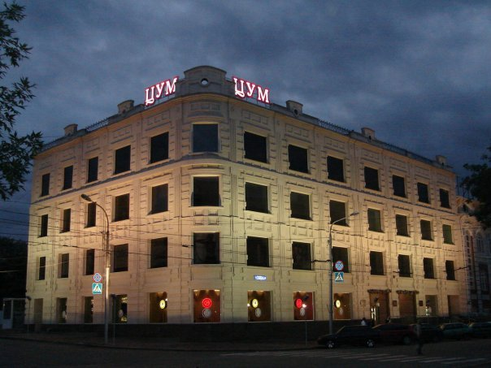
Ул. Карла Маркса (здание ЦУМа) 2009 год

Slide 10
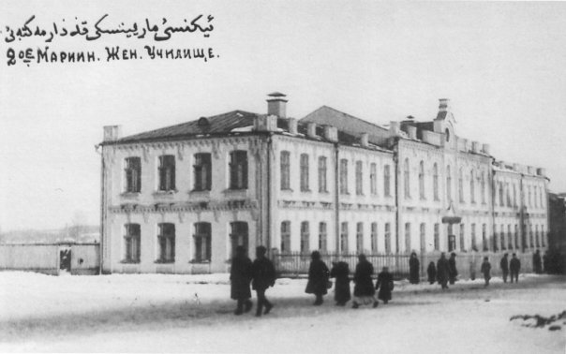
ул. Богородская. Женское Мариинское училище, 1905 г.

Slide 11
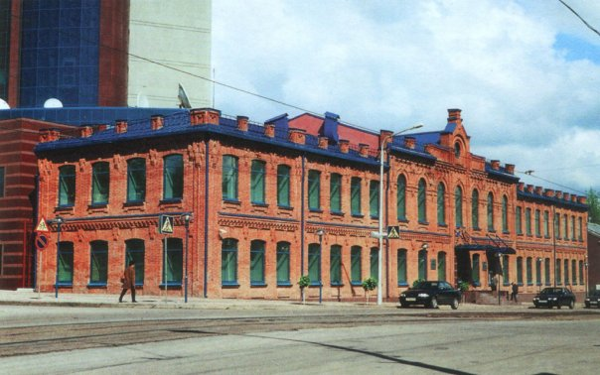
ул. Революционная. Здание ОАО Урало-Сибирский банк, 2009 г.

Slide 12
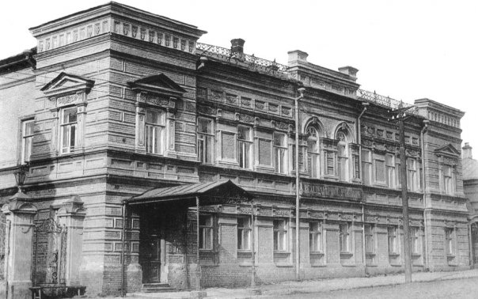
ул. Б.Казанская. Землемерное училище, 1903 г.

Slide 13
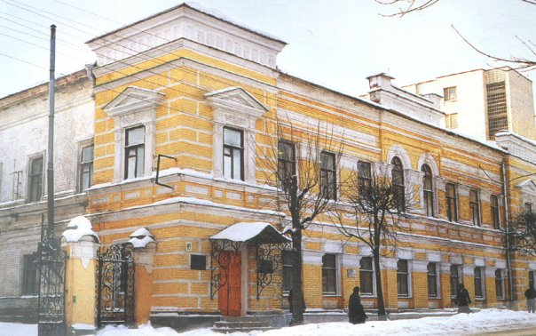
ул. Окт.Революции. Учебный корпус БГПИ, 2010 г.

Slide 14
И вновь шагаю дальше сквозь столетье…

Slide 15
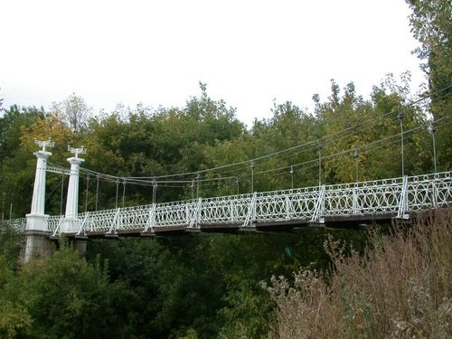
По мостику из века – в новый век

Slide 16
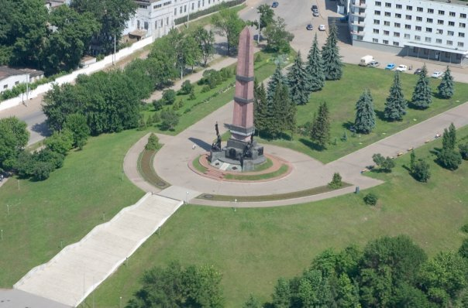
Прекрасный город -

Slide 17
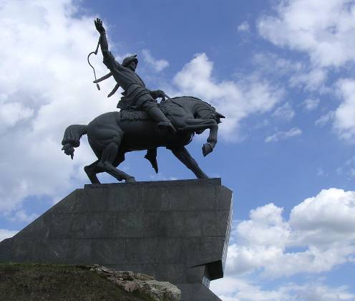
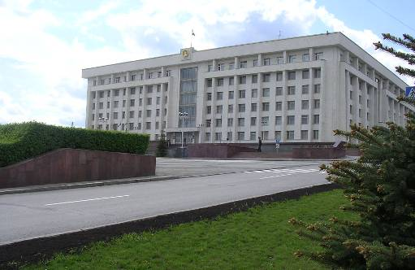
гордая столица,

Slide 18
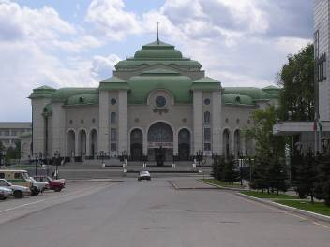
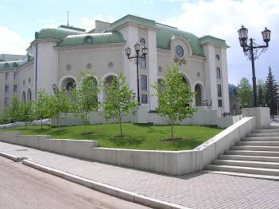
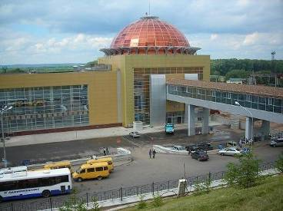
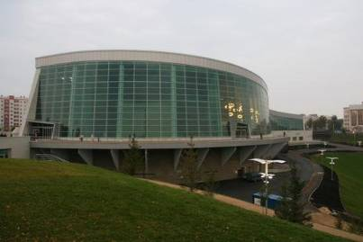
Тебе к лицу и 21-ый век!

